Slide 1
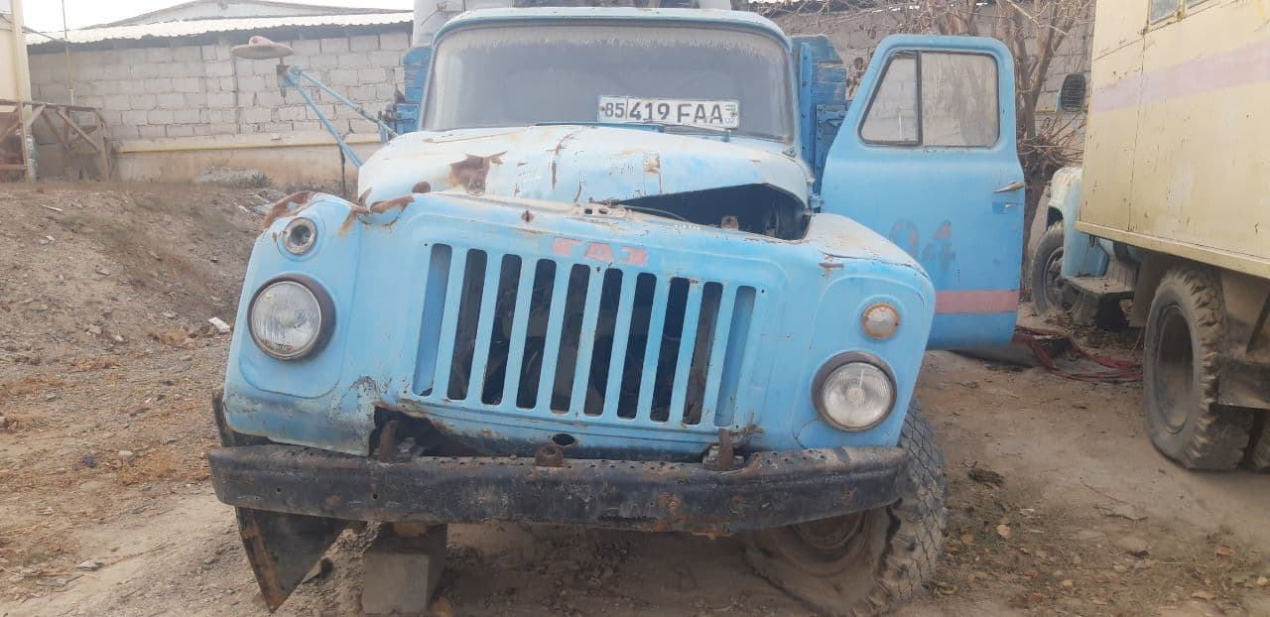
GAZ 52 давлат рақами 85 419 FAA, кузов рақами рақамсиз, шасси рақами 0783021, двигател рақами рақамсиз, ишлаб чиқарилган йили 1985 йил,

